Slide 1
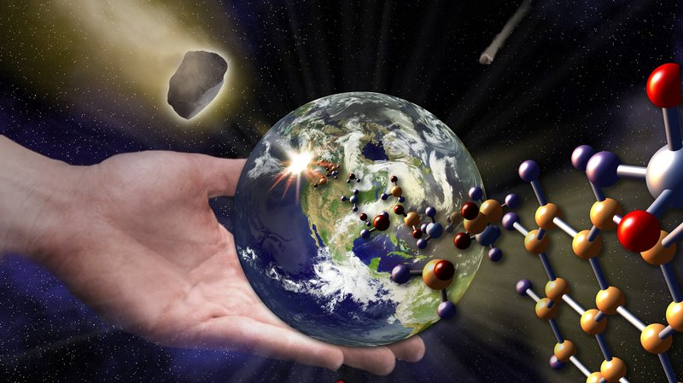
«Презентация к уроку по учебному предмету «Биология»
в 9-ом (10-11-ом) классе на тему
«Представления о возникновении жизни на Земле».
Разработчик презентации: Шадрина Юлия Васильевна,
учитель биологии МБОУ «Селенгинская СОШ»,
Тарбагатайский район, Республика Бурятия

Slide 2
Гипотезы происхождения жизни
гипотеза стационарного состояния, согласно которой жизнь существовала всегда;
гипотеза, основанная на признании сверхъестественного происхождения жизни в результате акта божественного творения;
гипотеза многократного самопроизвольного самозарождения жизни из неживого вещества (Витализма);
гипотеза панспермии – внеземного происхождения жизни;
гипотеза эволюционного возникновения жизни на Земле в ходе физической и химической эволюции и т. д. или биохимической эволюции

Slide 3
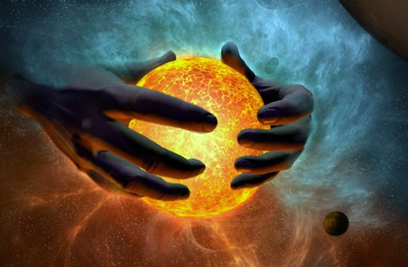
Теория Креационизма
Жизнь и все населяющие Землю виды живых существ являются результатом творческого акта высшего существа в какое-то определенное время.
Процесс божественного сотворения мира произошел единожды и поэтому недоступный для наблюдения.

Slide 4
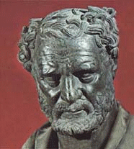
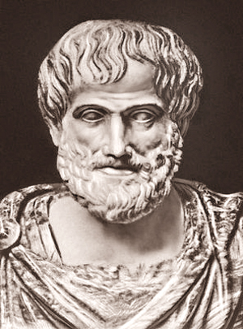
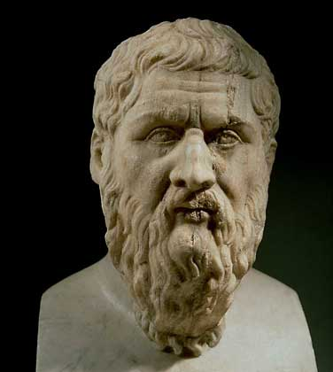
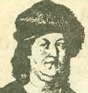
Теория самопроизвольного зарождения.
(теория витализма)
Альтернатива креационизма.
Зародилась в Древнем Китае, Вавилоне и Египте.
Демокрит
Аристотель
Утверждал наличие «активного начала».
«Живое может возникать не только в результате спаривания животных, но и от разложения почвы».
Платон
Парацельс
Опытным путем доказывал самозарождение лягушек, мышей, черепах, угрей из воды, воздуха, соломы, гниющего дерева и других неживых предметов.

Slide 5
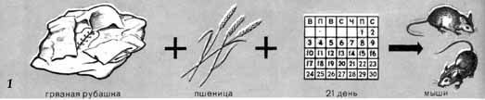
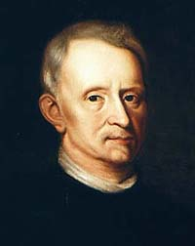
Ван Гельмонт (1577 1644),
Описал эксперимент, в котором он за три недели якобы создал мышей. Для этого были нужны грязная рубашка, темный шкаф и горсть пшеницы. Активным началом в процессе зарождения мыши Ван Гельмонт считал человеческий пот.

Slide 6
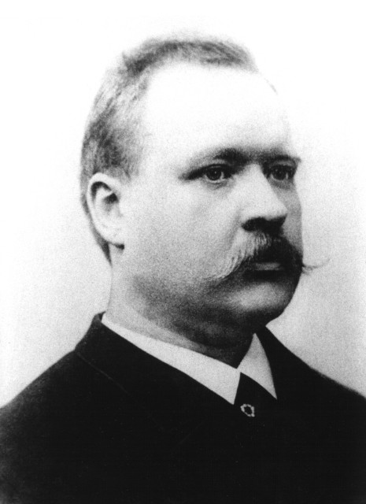
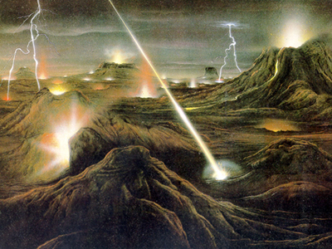
Теория панспермии- жизнь на нашу планету занесена извне, из Вселенной.
Гипотеза была выдвинута середине XIX века.
Наиболее полно изложил Сванте Аррениус в 1895 г.
Согласно гипотезе панспермии:
жизнь существует вечно и переносится с планеты на планету
простейшие организмы или их споры («семена жизни»), попадая на новую планету и найдя здесь благоприятные условия, размножаются, давая начало эволюции от простейших форм к сложным.
возможно, что жизнь на Земле возникла из одной-единственной колонии микроорганизмов, заброшенных из космоса

Slide 7
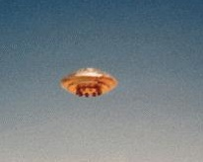
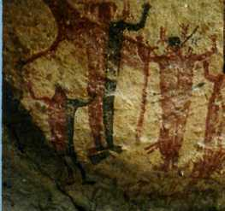
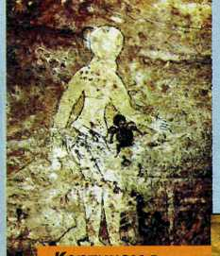
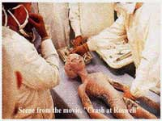
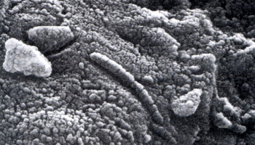
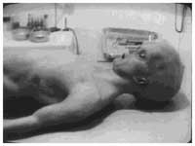
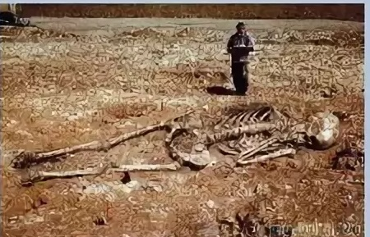
для обоснования этой теории используются многократные появления НЛО, сообщения о встречах с инопланетянами;
наскальные изображения предметов, похожих на ракеты и «космонавтов»,
При изучении материалов метеоритов и комет в них были обнаружены многие «предшественники живого» - такие вещества, как цианогены, синильная кислота и органические соединения, которые, возможно, сыграли роль «семян», падавших на голую Землю.
На найденном в Антарктиде метеорите обнаружены объекты, которые можно идентифицировать как следы жизнедеятельности микроорганизмов из космоса
Ф.Крик основывался на двух косвенных доказательствах:
-универсальности генетического кода;
-необходимости для нормального метаболизма живых существ Мо, который встречается сейчас на планете крайне редко.
.

Slide 8
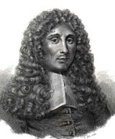
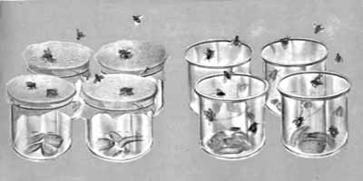
Опровержение теории самопроизвольного зарождения жизни
В своей работе «Эксперименты над зарождением насекомых» в 1668 г. Ф. Реди высказал предположение, что «черви» появились в результате полового размножения мух на гниющем мясе, а у самого гнилого мяса нет другой функции, кроме как служить питанием для мух и быть местом откладки их яиц.
Франческо
Реди

Slide 9
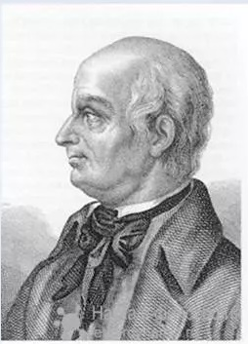
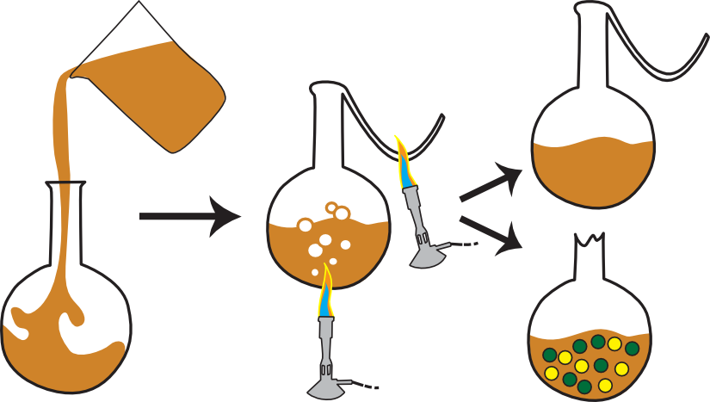
Ладзаро Спалланцани
Выступил против самозарождения бактерий.
В 1765 г. провел следующий опыт: прокипятив мясной бульон в течение часа, он запаял вытянутое горлышко колбы. В запаянной колбе микроорганизмы не возникали. Из этого Спалланцани сделал вывод, что высокая температура уничтожила все формы живых существ и что без них ничто живое уже не могло возникнуть.

Slide 10
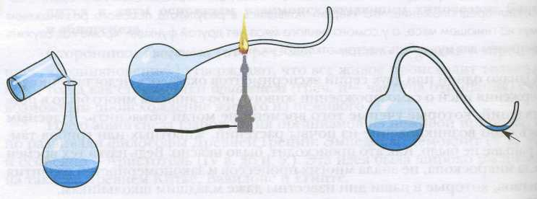
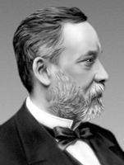
Французская Академия наук назначила в 1859 г. специальную премию за попытку ответить на вопрос о самопроизвольном зарождении, которую получил в 1862 г. Луи Пастер
Луи Пастер
Опыт Пастера с колбами с изогнутыми S-образным горлышком
Вывод: другие организмы происходят
только от живых организмов
Виталистам, и сторонникам самозарождения был нанесен сокрушительный удар.

Slide 11
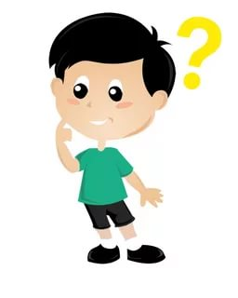
? ? ?Как зародилась жизнь???

Slide 12
Подтверждение теории биогенеза породило другую проблему.
Коль скоро для возникновения живого организма необходим другой живой организм, то откуда же взялся самый первый живой организм?

Slide 13
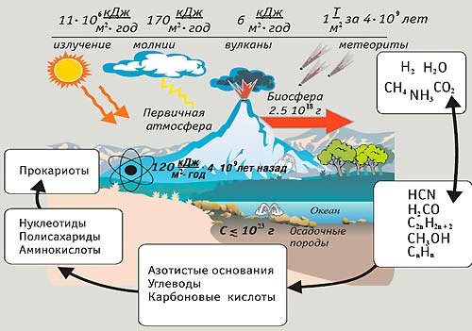
Современная теория – теория биохимической эволюции
Теория А.И.Опарина
Появление жизни А.И. Опарин рассматривал как единый естественный процесс, который состоял из протекавшей в условиях ранней Земли первоначальной химической эволюции, перешедшей постепенно на качественно новый уровень - биохимическую эволюцию.

Slide 14
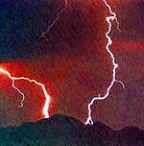
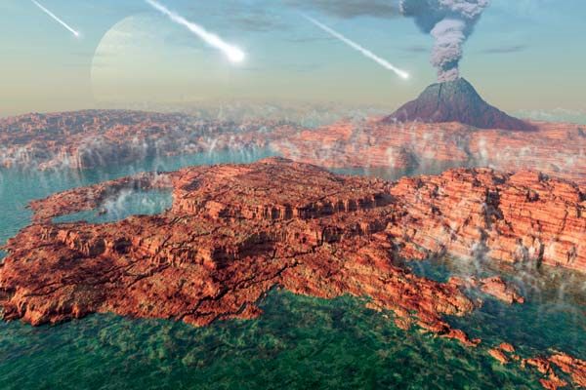
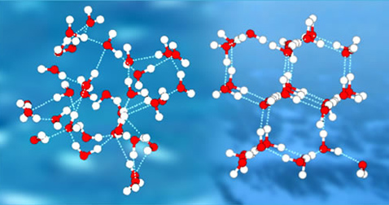
Первым этапом - небиологический синтез органических молекул из неорганических (абиогенез)

Slide 15
Комплекс условий на первичной Земле
Достаточно высокая температура поверхности планеты
Активная вулканическая деятельность
Грозовые электрические разряды
Ультрафиолетовое излучение
Результат их воздействия
Синтез органических веществ из неорганических соединений, протекающий в водной среде.

Slide 16
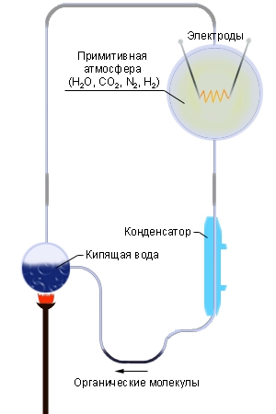
В 1953 году американские ученые Пьер Юри и Стэнли Миллер, А.И. Опарина в ряде экспериментов смоделировали условия, происходящие на первобытной Земле, и синтезировали и углекислоты, аммиака, метана, водорода и воды многие биологические вещества (аминокислоты, аденин, простые сахара).

Slide 17
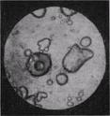
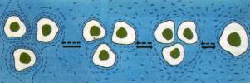
Второй этап - концентрация органических веществ.
По А.И. Опарину высокомолекулярные соединения могут самопроизвольно концентрироваться и образовывать коацерваты.
Коацерват - это сгусток, образующийся при концентрировании органического вещества в первичном океане.

Slide 18
Коацерватная капля = сгусток органических веществ
Характерные для неё процессы
Увеличение размеров капли (напоминает процесс роста у живого организма)
Распад одной капли на две или несколько более мелких
(напоминает деление клетки у живого организма)
Поглощение веществ из внешней среды
Синтез и распад (расщепление) молекул веществ внутри капли
Выделение веществ во внешнюю среду
Напоминают процесс обмена веществ у живого организма

Slide 19
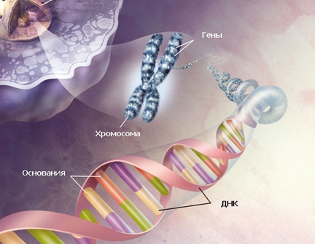
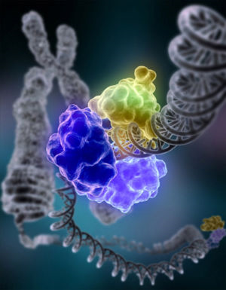
Третий этап-возникновение молекул, способных самовоспроизводиться.
Образование молекулы ДНК- носителя генетической информации

Slide 20
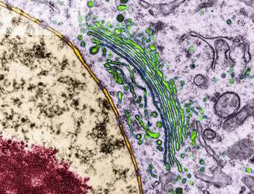
4 этап - Образование биологических мембранных комплексов, отграничивающих внутреннее содержимое системы и обеспечивающее связь с окружающей средой .

Slide 21
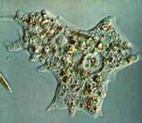
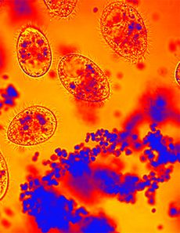
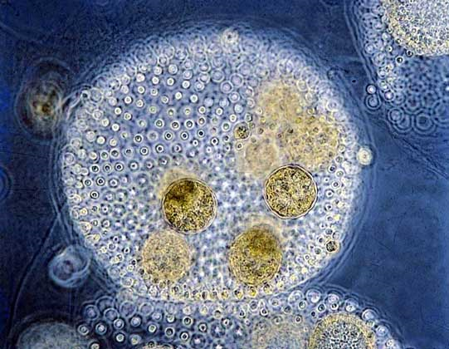
Пятый этап - Появление первых клеточных организмов - пробионтов

Slide 22
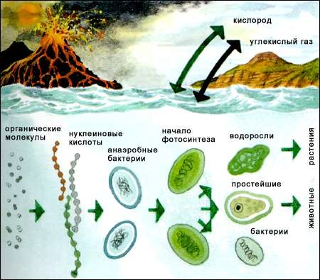
Шестой этап – появление процесса фотосинтеза
биологическая эволюция (биогенез)

Slide 23
теория биогенеза - все живое происходит только от живого.
«биогенез» - «био» – жизнь; «генезис» – развитие.
теория абиогенеза - живое происходит из неживого
«абиогенез» - «а» - отрицание; «био» – жизнь; «генезис» – развитие.

Slide 24
Установите со­от­вет­ствие между гипотезой о происхождении жизни и теорией, для ко­то­рой эта гипотеза относится: к каж­до­му эле­мен­ту пер­во­го столб­ца под­бе­ри­те со­от­вет­ству­ю­щий эле­мент из вто­ро­го столбца.
Гипотезы происхождения жизни
А. гипотеза стационарного состояния, согласно которой жизнь существовала всегда;
Б. гипотеза многократного само-произвольного самозарождения жизни из неживого вещества (Витализма);
В. гипотеза, основанная на признании сверхъестественного происхождения жизни в результате акта божественного творения;
Г. гипотеза панспермии – внеземного происхождения жизни;
Д. гипотеза эволюционного возникновения жизни на Земле в ходе физической и химической эволюции и т. д. или биохимической эволюции
1.теория абиогенеза - живое происходит из неживого
2. теория биогенеза - все живое происходит только от живого.

Slide 25
Каждому термину, указанному в левой колонке, подберите соответствующее ему определение, приведенное в правой колонке.
1. «Первичный бульон»- | А. многомолекулярные комплексы, окруженные водной оболочкой;
2. Коацерваты- | Б. синтез молекул органических веществ из неорганических, без участия живых организмов;
3. Матричный синтез- | В. Открытые саморегулирующиеся и самовоспроизводящие системы, существующие на Земле, построенные из биополимеров-белков и нуклеиновых кислот;
4. Живые организмы- | Г. Внезапное изменение наследственных свойств организма, приводящее к изменению тех или иных его признаков;
5. Абиогенный синтез- | Д. растворенные в воде компоненты первичной атмосферы, различные соли;
6. Мутация- | Е. процесс самовоспроизведения простейших полинуклеотидов.
Ответ: 1-Д; 2-А; 3-Е; 4-В; 5-Б; 6-Г.

